Slide 1

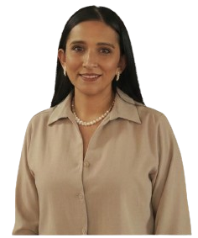
Diana Yeimy Moya M.
Ing. De Software

